Slide 1




Integra tus aplicaciones Dynamics sin escribir código

Slide 2




Ernesto Chávez
Innovación y Desarrollo Axentit.
@ErnestoSoad
ernesto-chavez-o

Slide 3

Agenda
Vista General
Fuentes de información y Destinos
Recursos.
Demo
Q & A

Slide 4
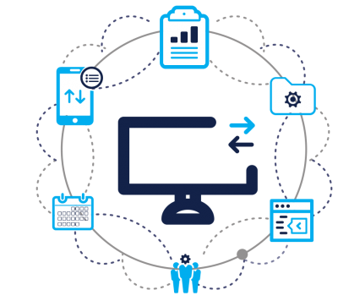
¿Para quién es SmartConnect?
El uso de esta herramienta está recomendado para todos aquellos que sean administradores de algún ERP y/o CRM de igual forma para desarrolladores y personal de TI, ya que SmartConnect proporciona una manera segura y confiable de conectar nuestros sistemas de negocios y garantizar el correcto manejo de la información más compleja que pudiera manejar y no limitar la flexibilidad de su software

Slide 5


¿Qué es SmartConnect?
Es un conjunto de herramientas que sirven para integrar, migrar y generar prácticamente cualquier origen con Dynamics 365,Business Central y más, de manera sencilla.
  Integra en cualquier lugar.
  Importa/ Exporta en una gran variedad de destinos.
  Transforma información.
  Programación de tiempos que se ajusten a sus necesidades.
  Ejecución en cualquier aplicación.

Slide 6





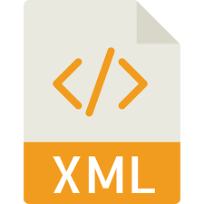
Aplicación
WEB SERVICES

Slide 7
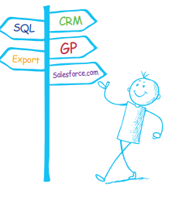
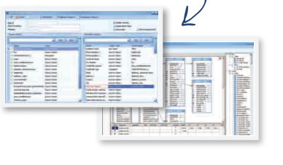
Fuentes de Información
SmartConnect puede leer datos desde cualquier lugar. Los días de exportar un archivo y darle formato se han ido, podemos ir directamente a la fuente de información para obtener los datos sin la intervención humana.

Slide 8

Tiempos
Elimina el realizar tareas repetitivas manualmente.
Optimiza tus reglas comerciales.
Información en tiempo real.
Disponibilidad de información a en base a cambios.

Slide 9

Transformación
SmartConnect construirá integraciones sin codigo, pero no impide que los desarrolladores pasen al siguiente nivel las integraciones automatizadas. SC hace el trabajo duro y nosotros podemos hacer las solucion inteligente para completar el trabajo.

Slide 10
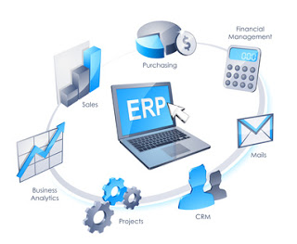
Destinos
Una vez que hemos manejado la información y esta lista para su procesamiento, llévala a cualquier destino que tu operación necesite. De esta forma habremos concluido con la integración.

Slide 11
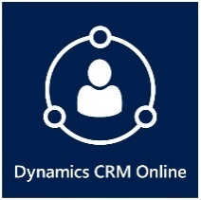



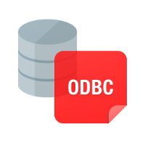





Capacidad SmartConnect
DATA SOURCES
WEB SERVICES
Tiempo Real
Llamadas Externas
Detección de Cambios
Programación
CUANDO
Manual
Web Service / API

Slide 12
Capacidad SmartConnect
Búsqueda de Entidades
Tablas de Conversión
Mapeos Ligados
Campos Calculados
Script .NET
Validaciones Pre - Ejecución
TRANSFORMACIÓN
Búsquedas SQL
Calculo de Columnas
Formulas de Fecha
DESTINOS
WEB SERVICES

Slide 13

Recursos
Dynamics NAV/D365 Bussiness Central Connector
CRM Connector
GP Connector
REST Connector
SalesForce Connector
Web Service Connector

Slide 14
Demo

Slide 15

Q & A

Slide 16
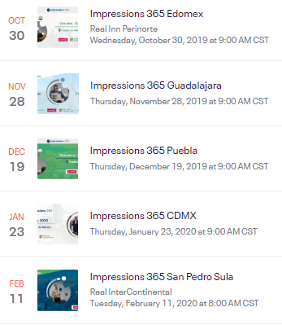
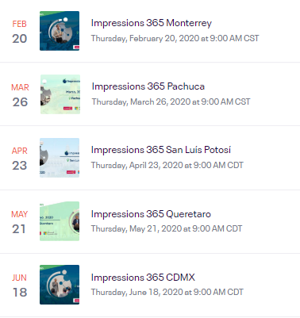
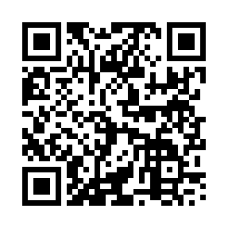
Tour

